Slide 1
Черный цвет в интерьере

Slide 2
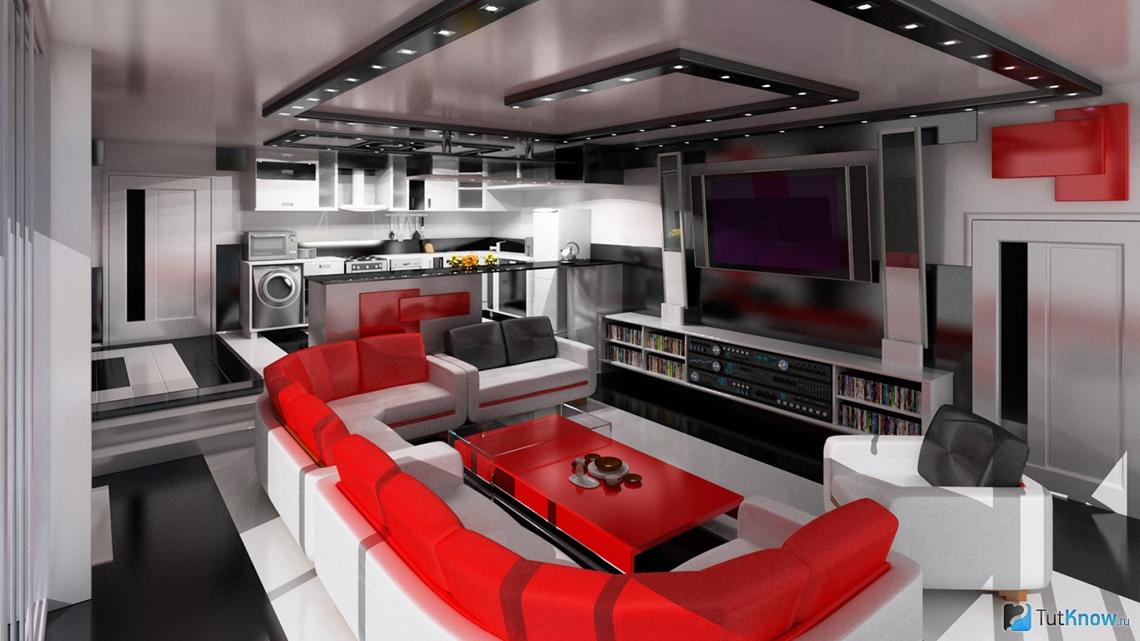
Стиль хай-тек
Хай-тек - высокотехнологичный стиль. Это сочетание динамичности, оригинальности с удобством и современным комфортом. Много света, простора и технических новинок. Линии простые, строгие, жесткие. Промышленные материалы - металл, стекло, бетон, кирпич, пластик преобладают в интерьере

Slide 3
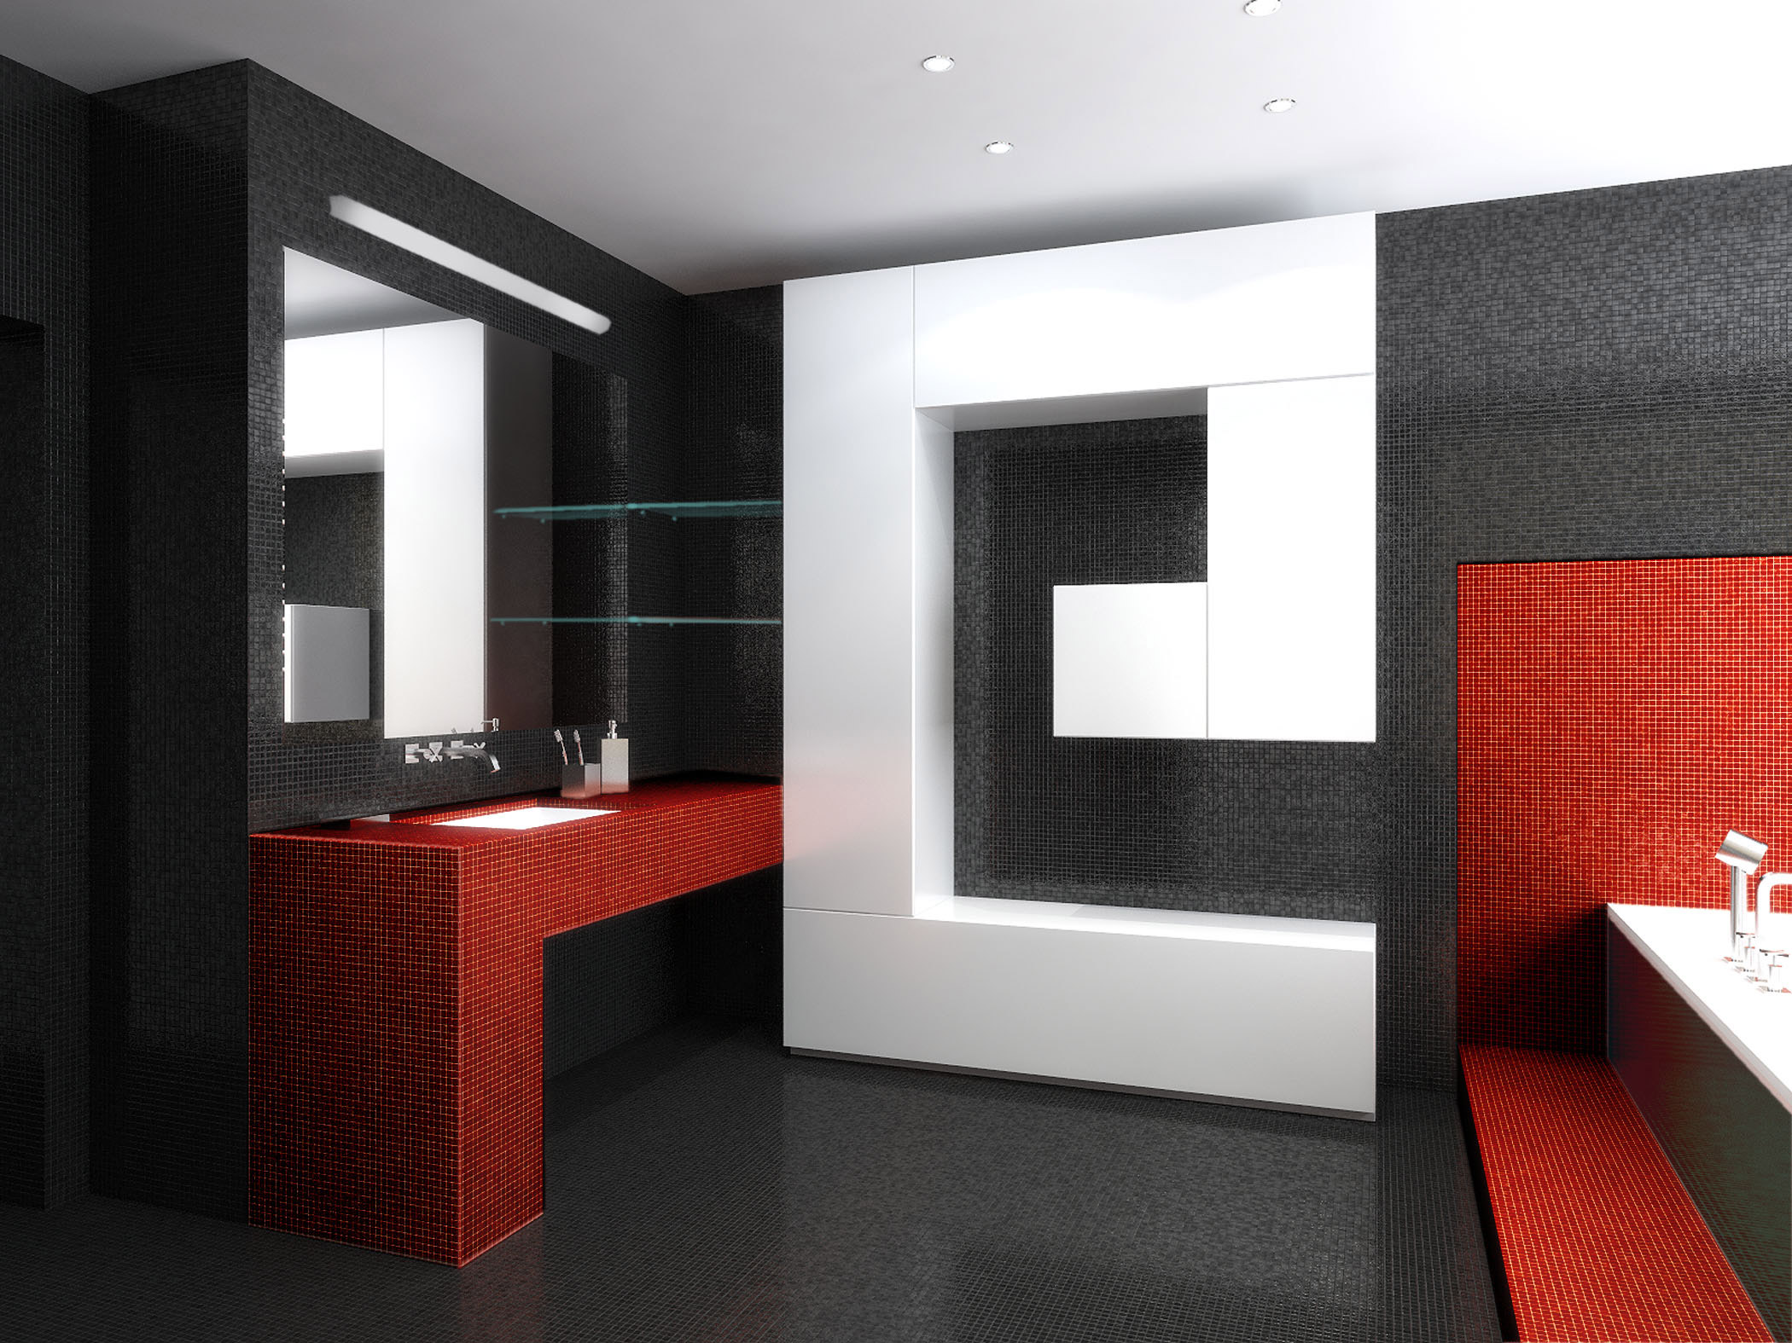
Черно-белая гамма — одна из часто применяемых в оформлении хай-тек интерьера.
Ванная комната в стиле хай-тек

Slide 4
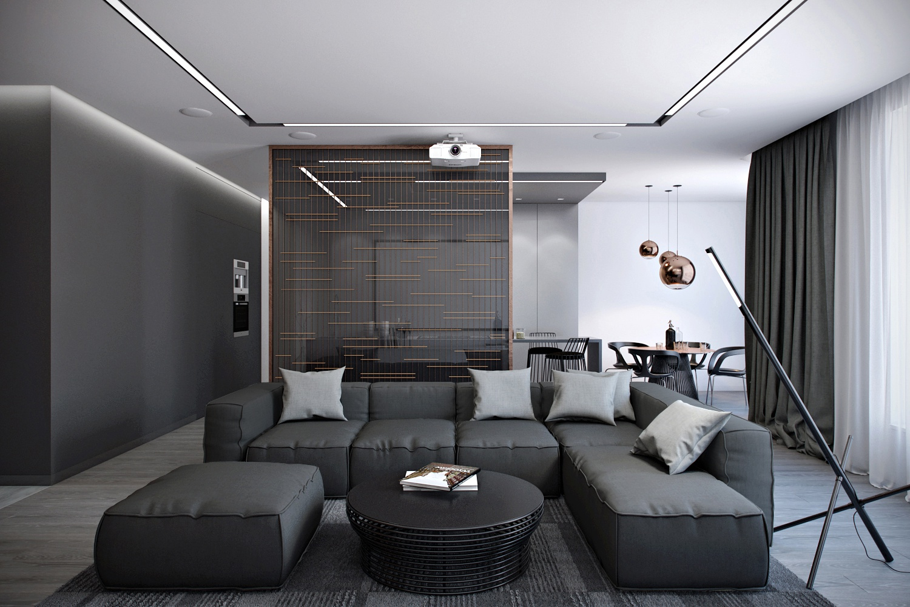

Slide 5
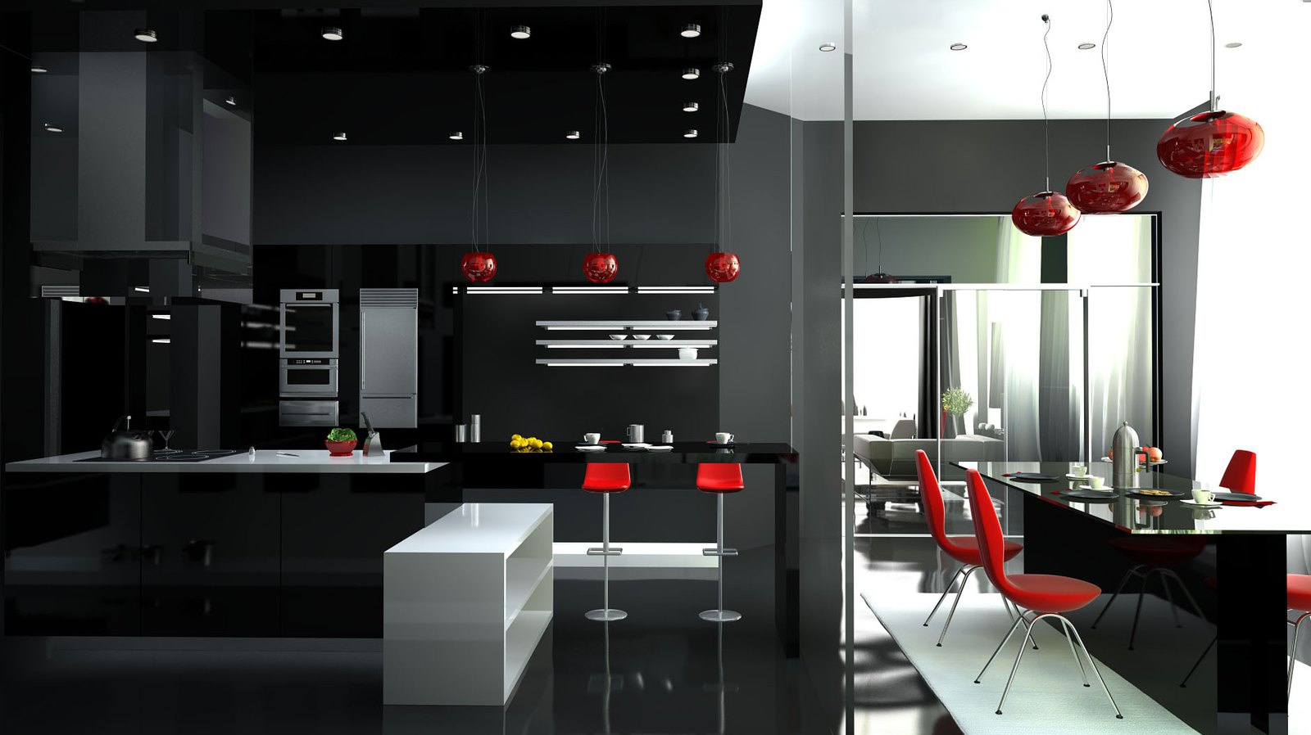
Стиль хай-тек в интерьере квартиры

Slide 6
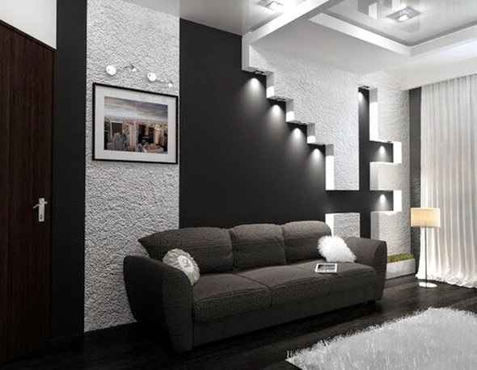

Slide 7
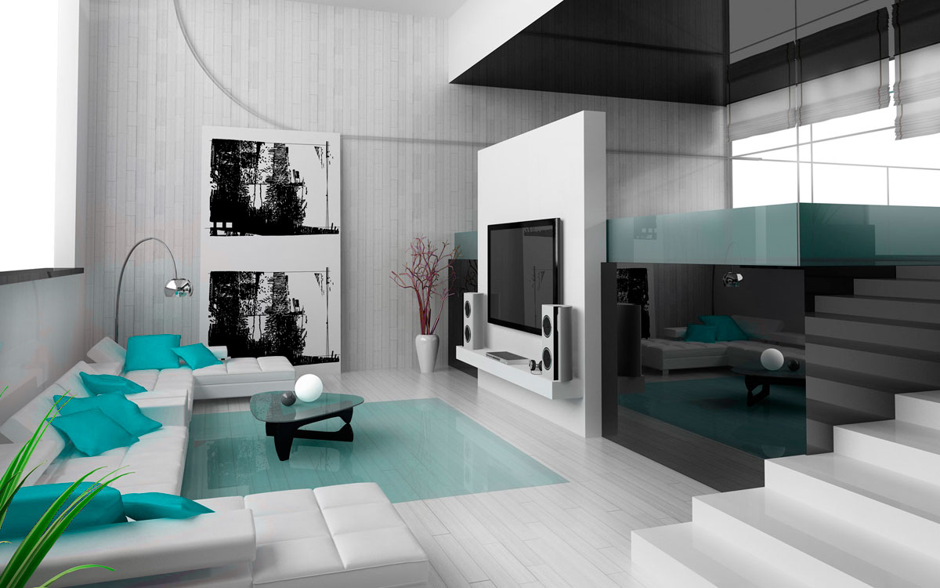
Дизайн интерьера в стиле хай-тек

Slide 8
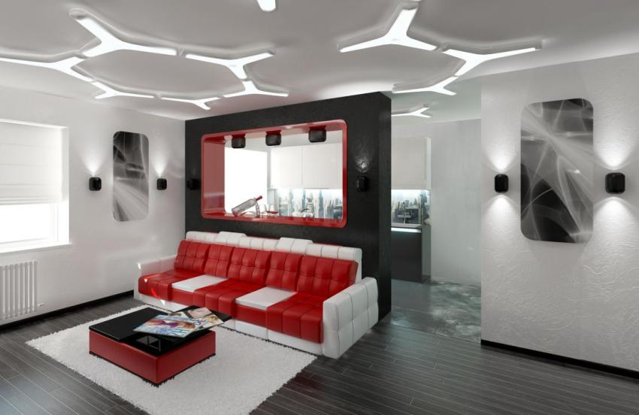
Стиль хай-тек. Черный как акцент

Slide 9
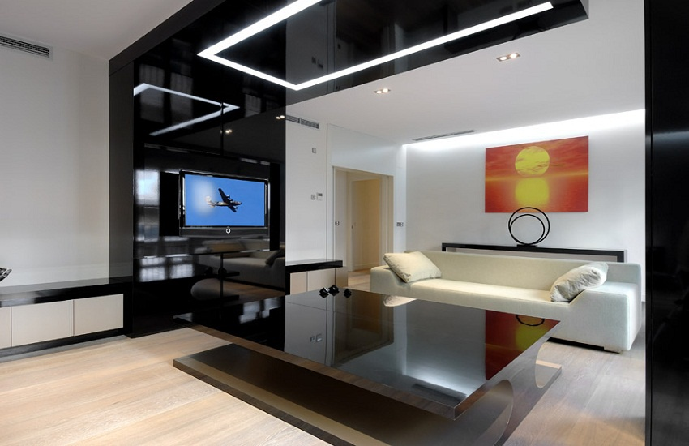

Slide 10
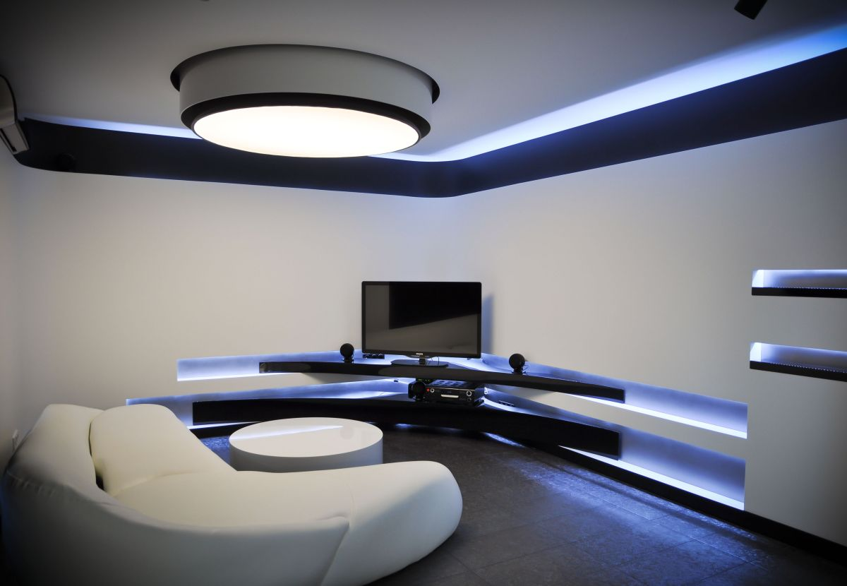

Slide 11
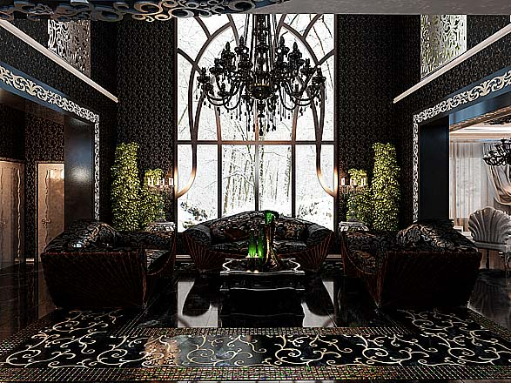
Стиль ар-деко
Это стиль, сочетающий в себе аристократичность и характерный минимализм. Главная задача ар-деко — удивить и поразить. Поэтому при оформлении интерьеров применяются дорогостоящие отделочные материалы, элементы флористики, различные орнаменты и рельефные формы.

Slide 12
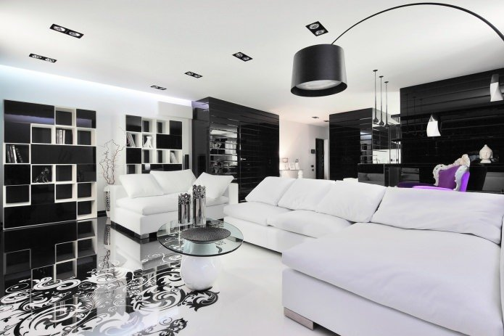
Гостиная в стиле ар-деко

Slide 13
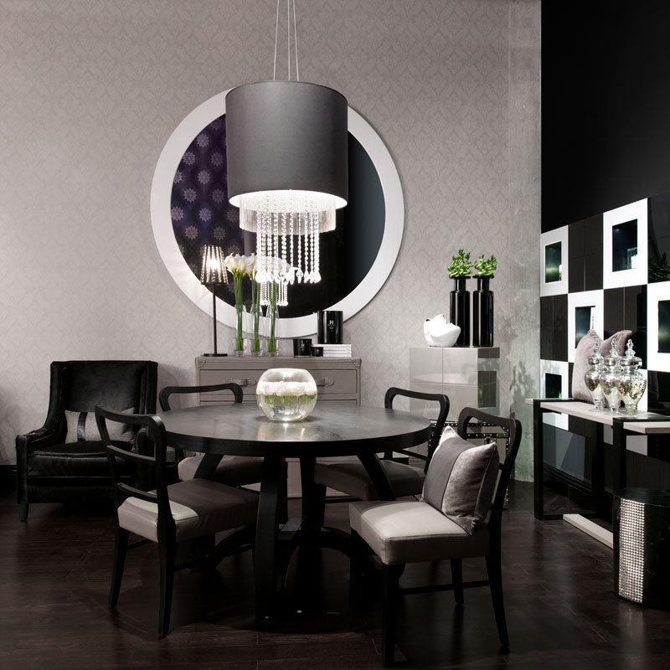

Slide 14
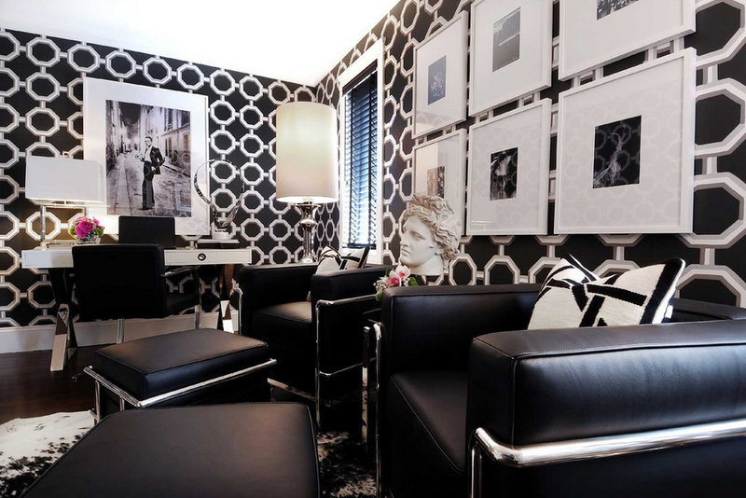
Гостиная в стиле ар-деко

Slide 15
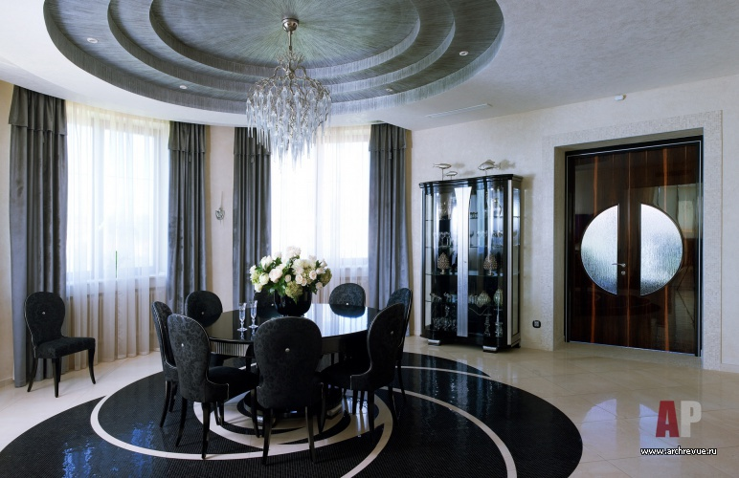
Гостиная в стиле ар-деко

Slide 16
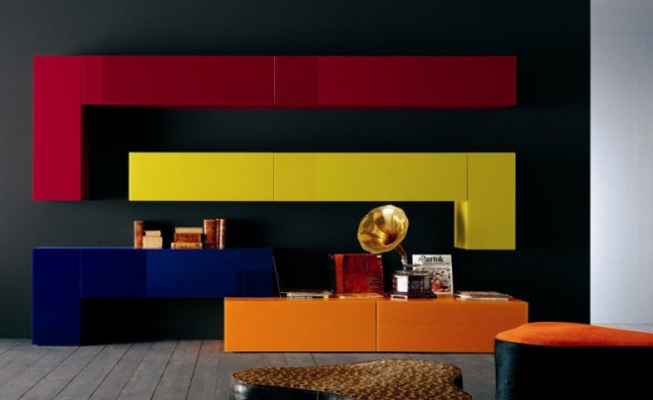
Стиль авангард
Авангардный стиль характеризуют как направление в искусстве, которое идет вразрез с традиционными представлениями о тех или иных жанрах, способах создания произведений, их формах и содержании.
Авангардное искусство — меняющееся со временем течение, в котором всегда есть место новаторству, и именно в этом его суть. Авангард — это эксперимент, вызов времени и вкусам, попытка заглянуть в будущее и переместить его дух в настоящее. Одновременно это определенный сдвиг в сознании, чувствах, желание узнать «а что будет, если».

Slide 17
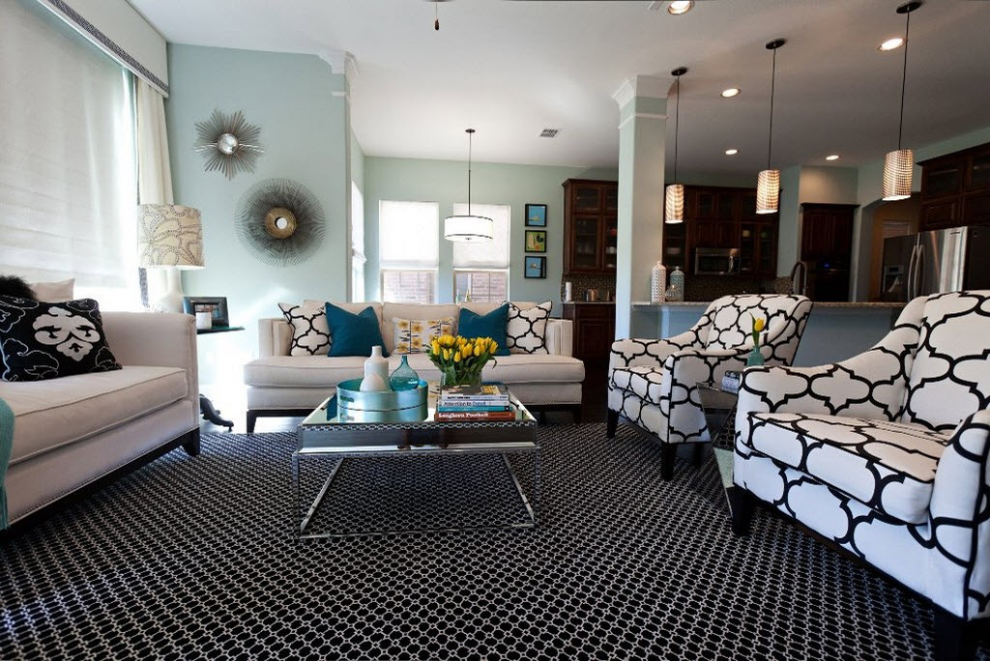
Авангардный стиль – это обыгрывание пространства и объема. Просторные помещения с нестандартной планировкой, зонирование вместо стен и дверей, подиумы, арки, ступени. Большие окна нестандартной формы, искусственное освещение разной интенсивности. Необычные цветовые решения: стены, пол и потолок разных цветов, контрастная по цвету мебель.

Slide 18
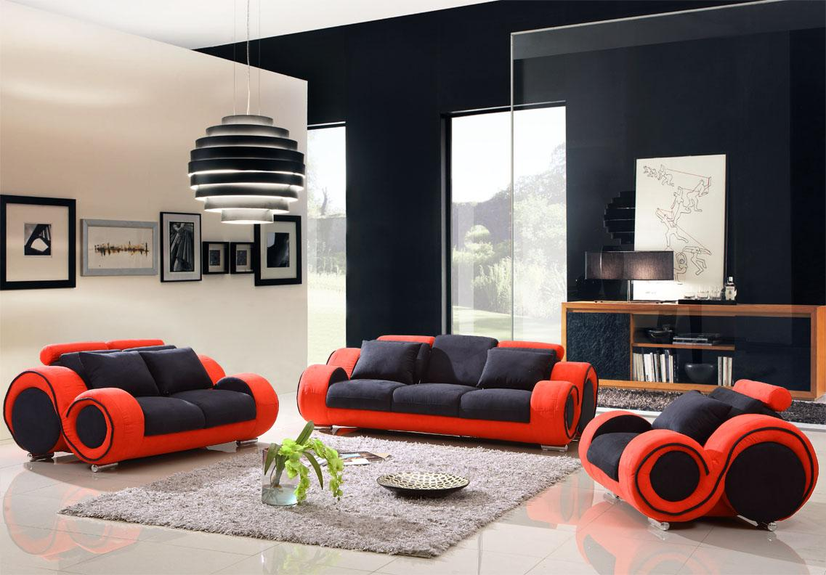

Slide 19
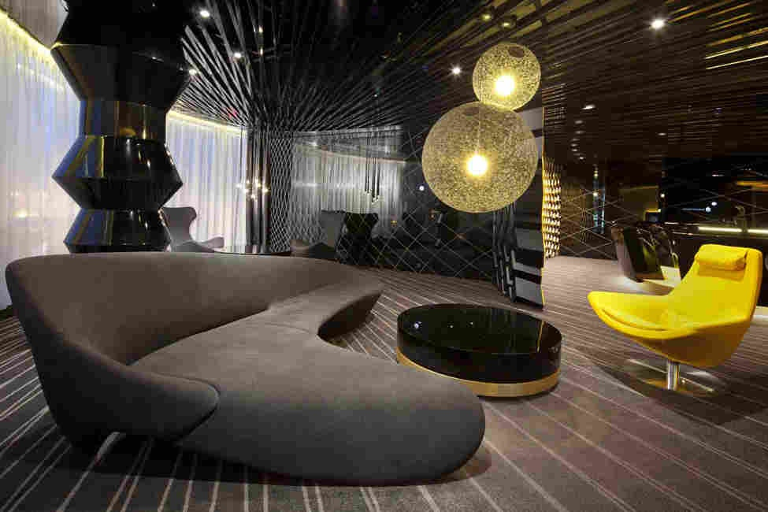
Гостиная в черно-желтом цвете в стиле авангард

Slide 20
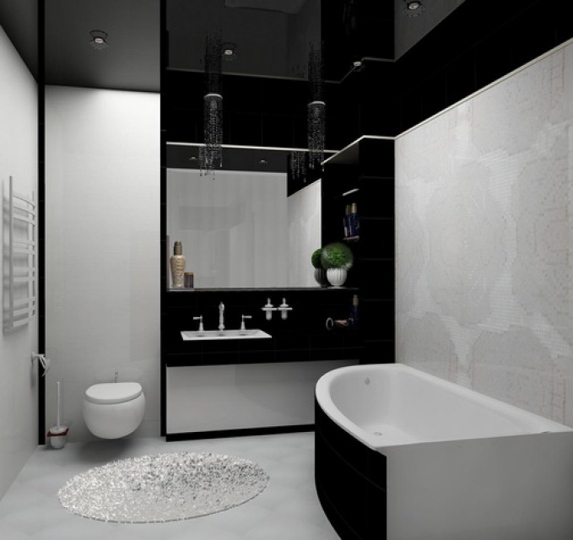
Ванна в стиле авангард

Slide 21
